Slide 1


Slide 2

Projet#4 : Court métrage
Marine AILLOT #gestion
Gaël BARBET #image
Sybil MERCIER #montage
Antony SOLER #son
Jérémie VICTOR #exploitation

Slide 3

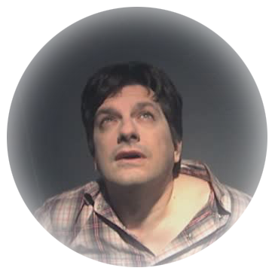
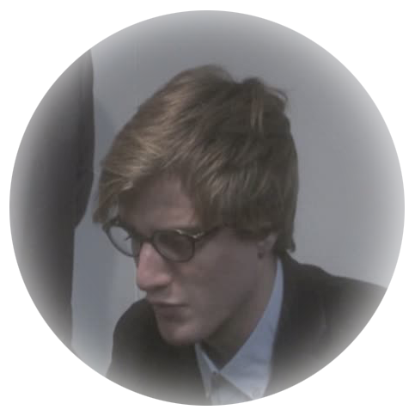

La balle du vampire, les personnages

Slide 4
PLAN
I. Éléments constitutifs du projet
II. Phase de développement et de production
III. Regard critique

Slide 5
I. Les éléments constitutifs du projet
1. Le cahier des charges
2. Les intentions de réalisation

Slide 6
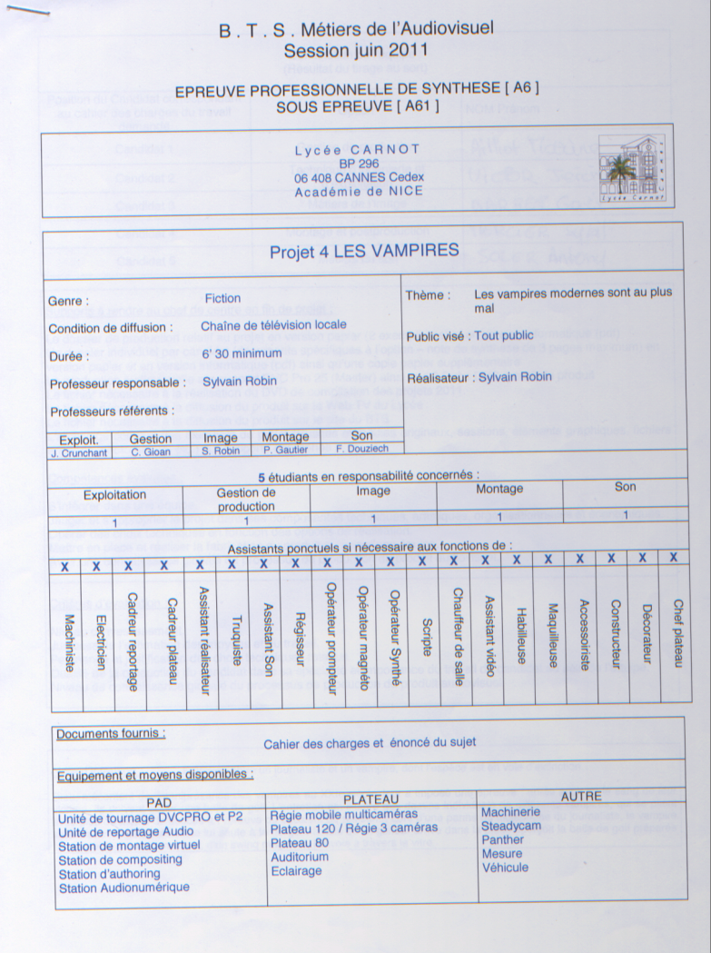
1. Le cahier des charges
Genre : 1 court métrage de fiction
Thème : parodie/fantastique
Diffusion : chaîne de TV locale
Format : DVC PRO 25
Durée : 13 ’ maximum
Public visé : tout public

Slide 7
2. Les intentions de réalisation
Mixité des décors :
Tournages dans le cadre du lycée
Tournages extérieur et en appartement
Photos repérage

Slide 8
2. Les intentions de réalisation
Tournage HD avec optique fixe
Coller au plus à une esthétique de cinéma
Tournage SD multi-caméra avec incrustations
Et travelling
Dynamiser et fluidifier le multi-caméra

Slide 9

2. Les intentions de réalisation
Prégénérique de fin de type jeu-vidéo
Immerger le spectateur dans l’histoire
Proposer une suite

Slide 10
II. Phase de développement et de production
1. Choix artistiques
2. Choix techniques
3. Production technico-artistique

Slide 11
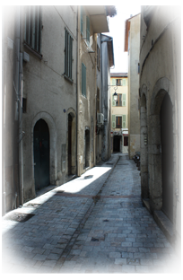
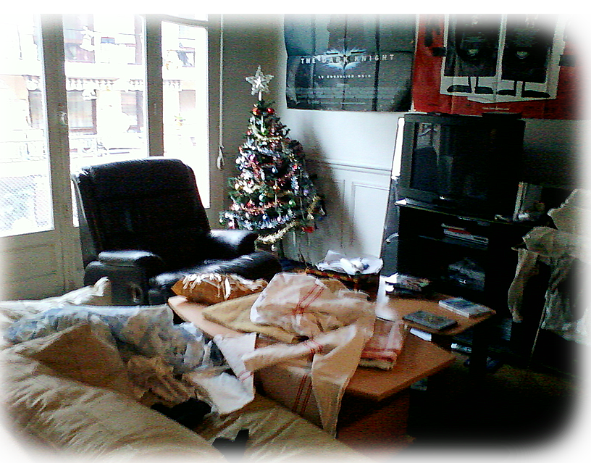
1. Choix artistique
Repérages
Séquences d’int. en appartement impossible :
- Problème logistique
- Perte de temps de tournage
Séquences extérieures validées : ruelle et golf
Repérages
Séquences d’int. en appartement impossible :
- Problème logistique
- Perte de temps de tournage
Séquences extérieures validées : ruelle et golf
Repérages
Séquences d’int. en appartement impossible :
- Problème logistique
- Perte de temps de tournage
Séquences extérieures validées : ruelle et golf
Notes:
q

Slide 12
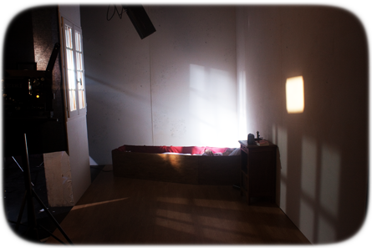
1. Choix artistique
Décors
Peinture claire, effet vieilli
Parquet sobre et élégant
Notes:
q

Slide 13
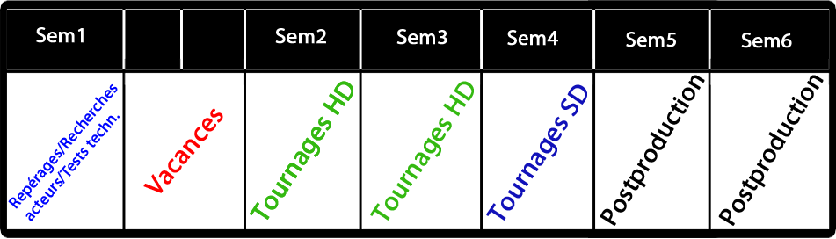
1. Choix artistique
Distribution
Distribution bouclée à 90% en fin de semaine 1
Impératifs de temps respecté grâce à 2 semaines supplémentaires mises à profit
Notes:
q

Slide 14
2. Choix technique
D-CINEMA
Le D-CINEMA regroupe le Standard Définition et la Haute Définition
720p est la hauteur minimal d’une image HD
Notes:
q

Slide 15

2. Choix technique
D-CINEMA
Apprentissage grâce au livre et à la formation de Mr Léonard ROLLIN
Objectif être le 1er assistant sur le tournage HD
Notes:
q

Slide 16
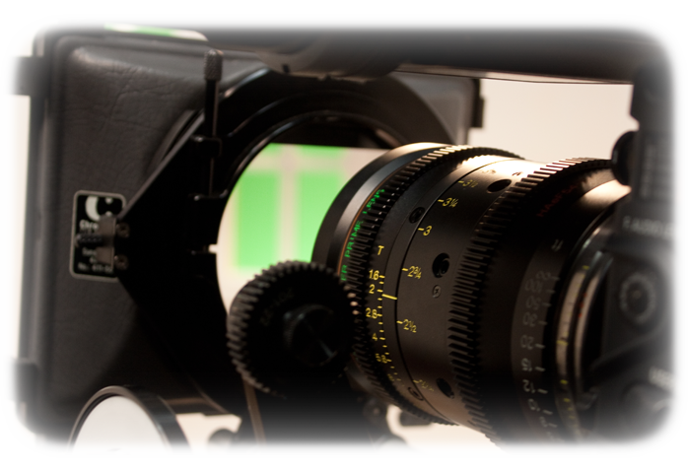
2. Choix technique
1er assistant
Notes:
q

Slide 17
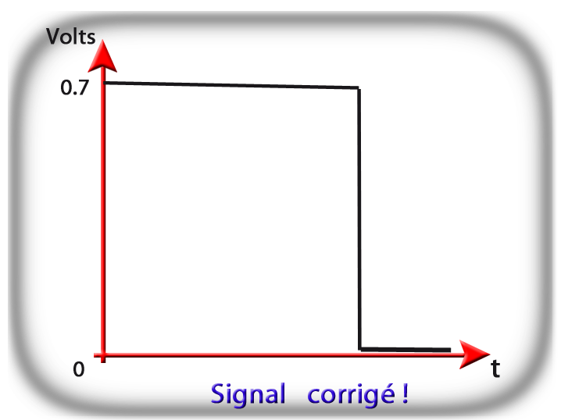
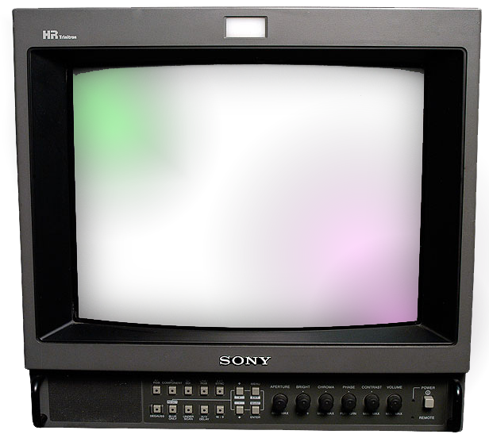
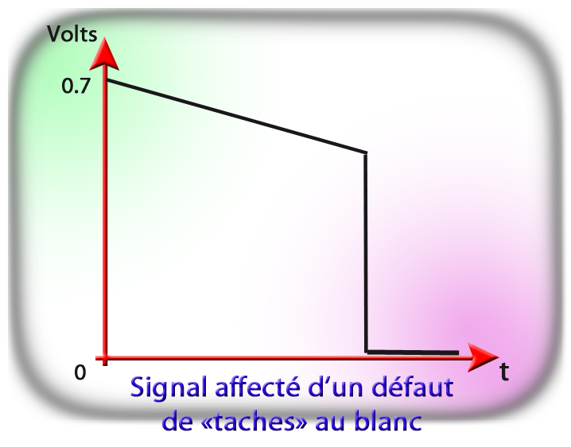

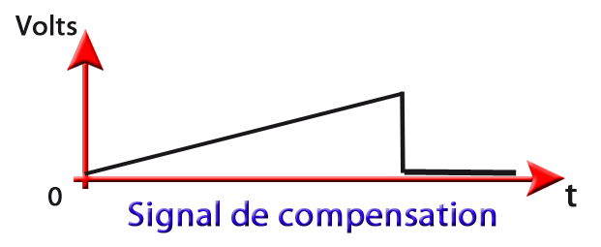
3. Choix technique
1er assistant
Notes:
q

Slide 18
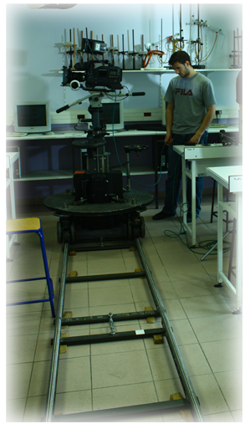
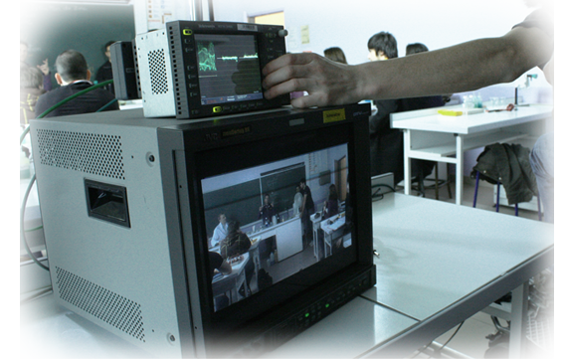
2. Choix technique
Monitoring HD
- 1 moniteur HD 20’’
- 1 moniteur HD Plura 7’’
- 1 Oscilloscope numérique Tecktronix
- 1 Bras magique
- 1 Moniteur de reportage
- 1 moniteur HD 20’’
- 1 moniteur HD Plura 7’’
- 1 Oscilloscope numérique Tecktronix
- 1 Bras magique
- 1 Moniteur de reportage
Notes:
q

Slide 19
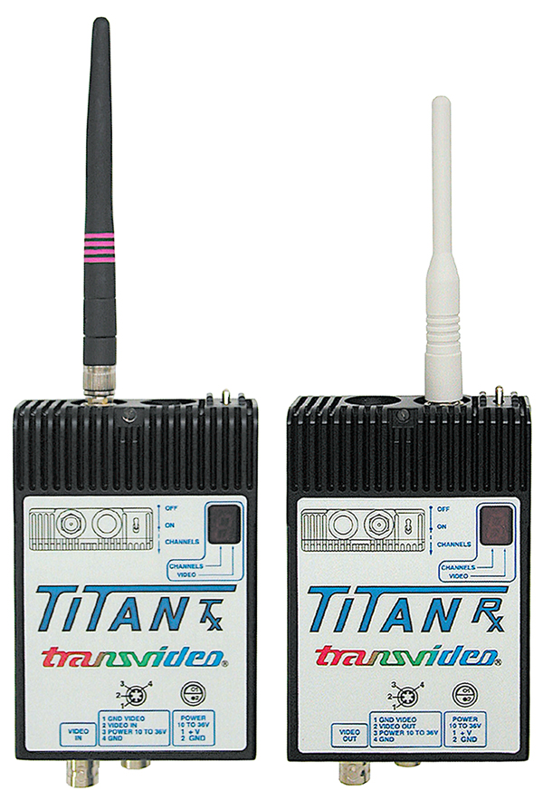
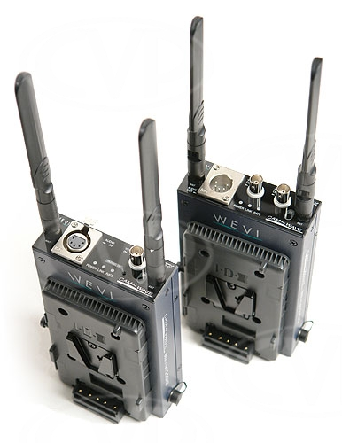
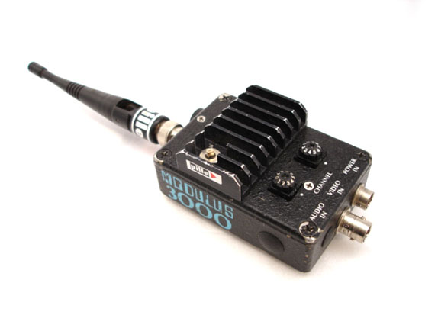
2. Choix technique
Monitoring HF
Solution abandonnee
(pas la bonne police, normalement c un tampon)
Notes:
q

Slide 20
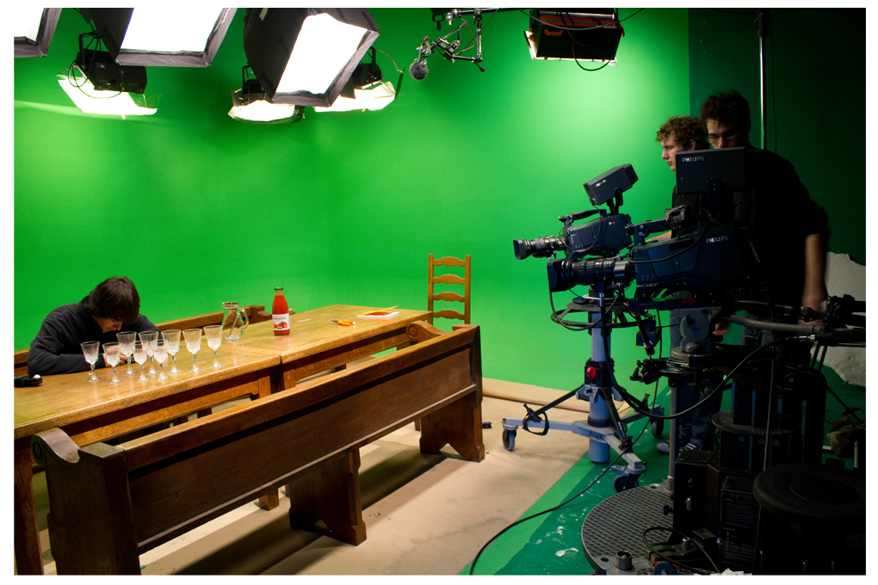
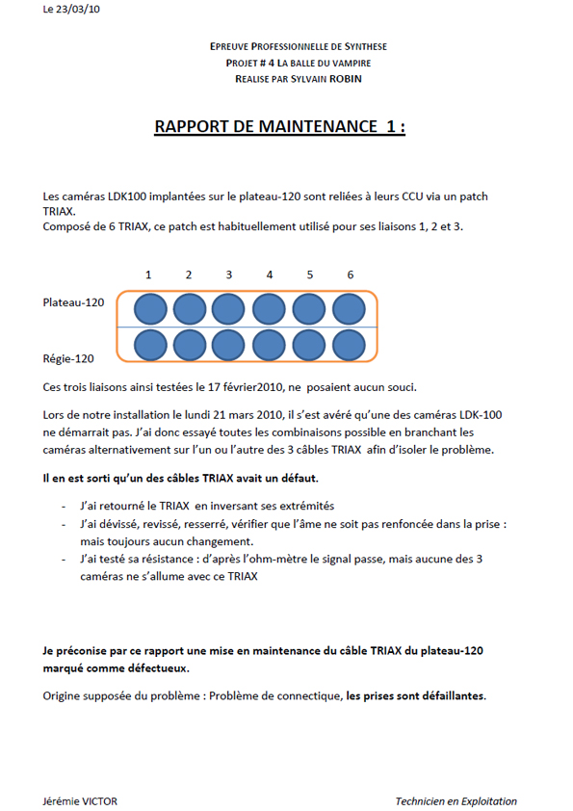
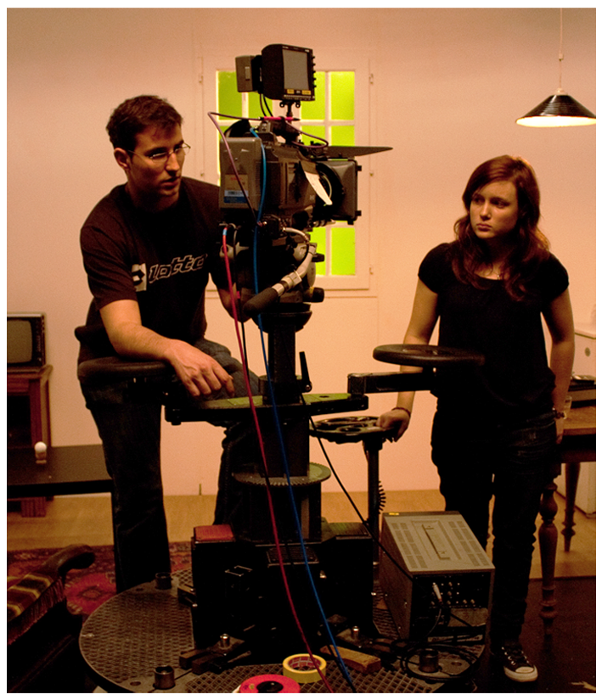
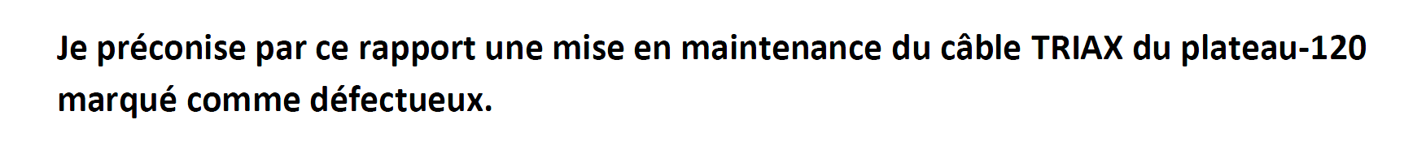
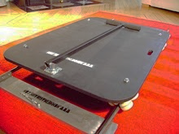
Le « SKATE »
5 kilos
50 €/jour
PANTHER III
120 kilos
500 €/jour
3. Production technico-artistique

Slide 21
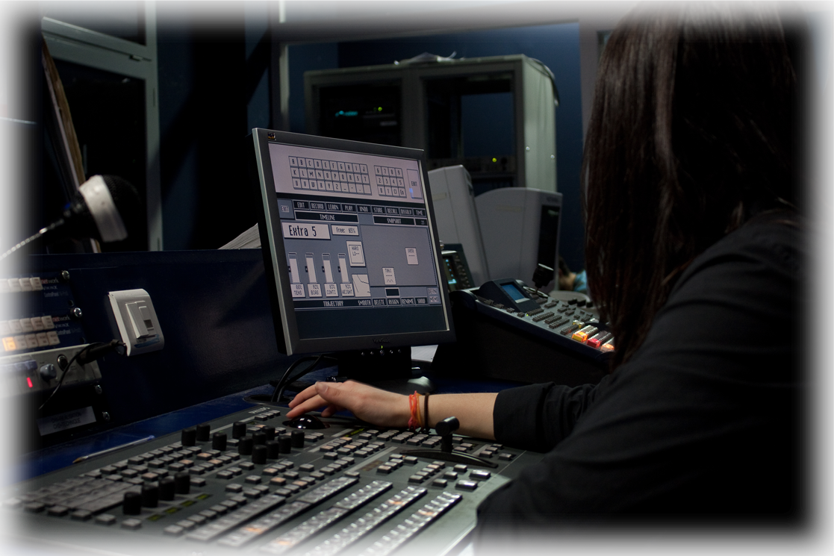

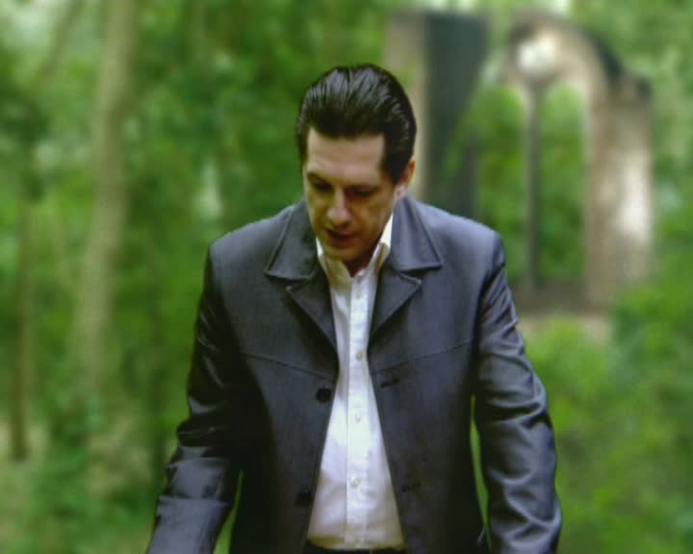
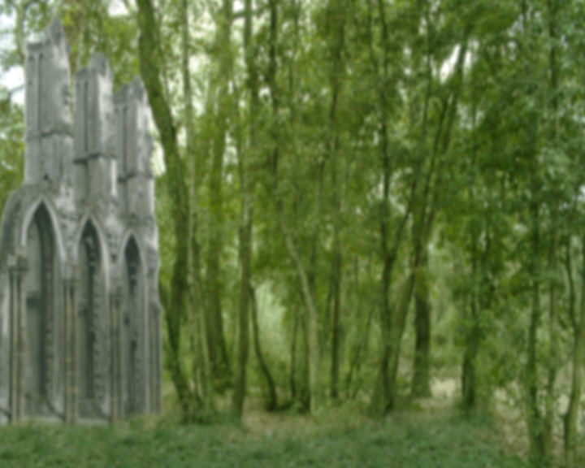
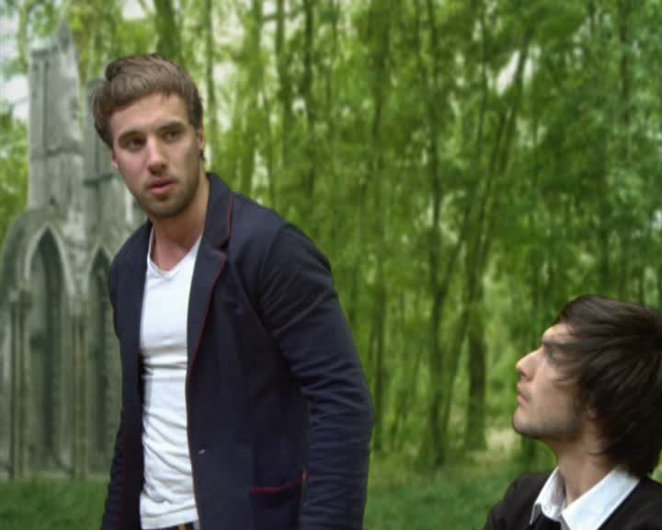
3. Production technico-artistique
Notes:
q

Slide 22
3. Production technico-artistique
Multi-caméras SD 4/3
Enregistrement sur :
- AJ-D960 DVCPro-50 4:2:2
- Ingest AVID 4:2:0
Incrustation en postproduction des travelling
sans utilisation de points de tracking
Notes:
q

Slide 23
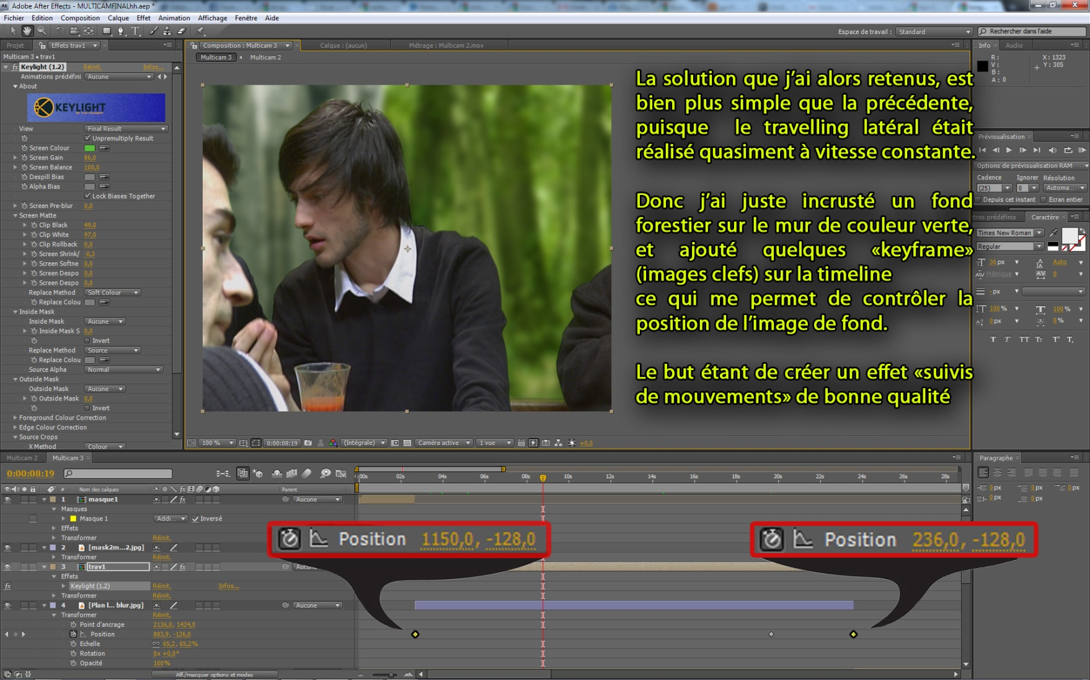
3. Production technico-artistique
Postproduction du multi-caméras SD 4/3
Notes:
q

Slide 24
3. Production technico-artistique
Postproduction du multi-caméras SD 4/3
Extrait du multicam final sur MASTER
À partir de ; 10 : 05 : 44 : 00
Notes:
q

Slide 25
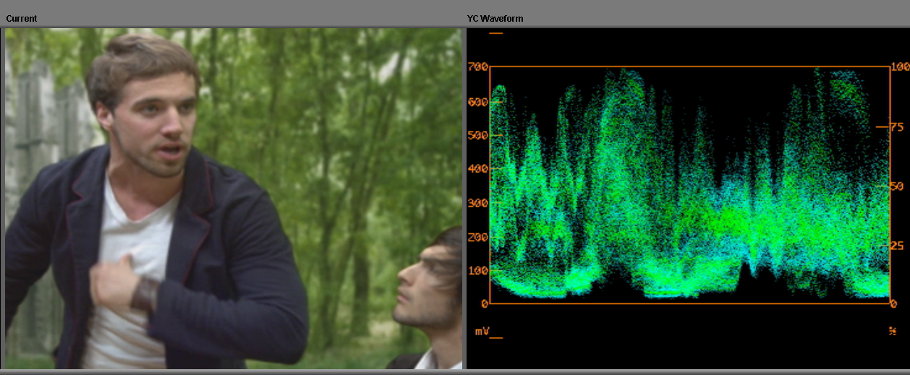
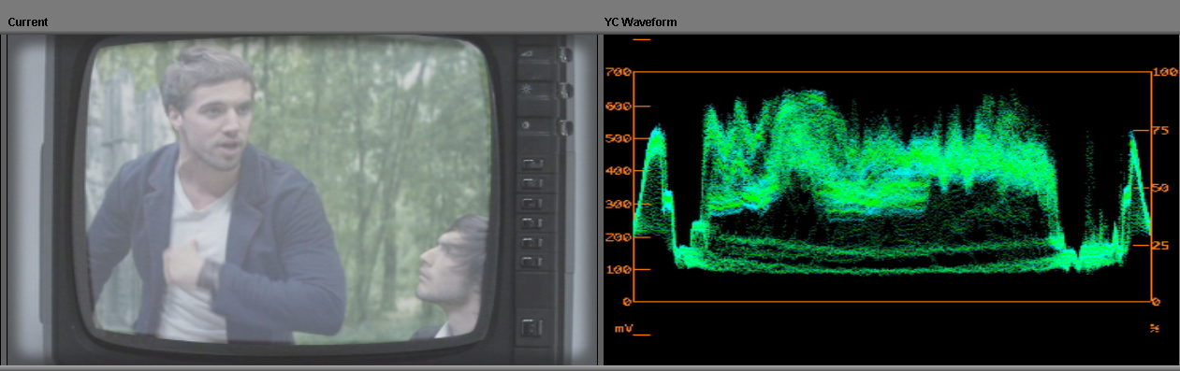
3. Production technico-artistique
Image 4/3 incrusté dans l’image 16/9 :
- Noirs à 100 mVolts
- Blancs à 650 mVolts
Image 4/3 originale :
- Noirs à 15-20 mVolts
- Blancs à 700 mVolts
Notes:
q

Slide 26


3. Production technico-artistique
Là en fait il faut avoir la police spéciale
et ça fait comme le jeu space invader
ABABABABABAB
CCCCCCCCCCCCC
XXXXXXXXXXXXX
ZZZZZZZZZZZZZZZZZ
EEEEEEEEEEEEEEEEE
AAAAAAAAAAAA
RRRRRRRRRRRRRRR
CCCCCCCCCCCCC
XXXXXXXXXXXXX
ZZZZZZZZZZZZZZZZZ
EEEEEEEEEEEEEEEEE
AAAAAAAAAAAA
RRRRRRRRRRRRRRR
WWWWWWWWWWWWW
Notes:
q

Slide 27
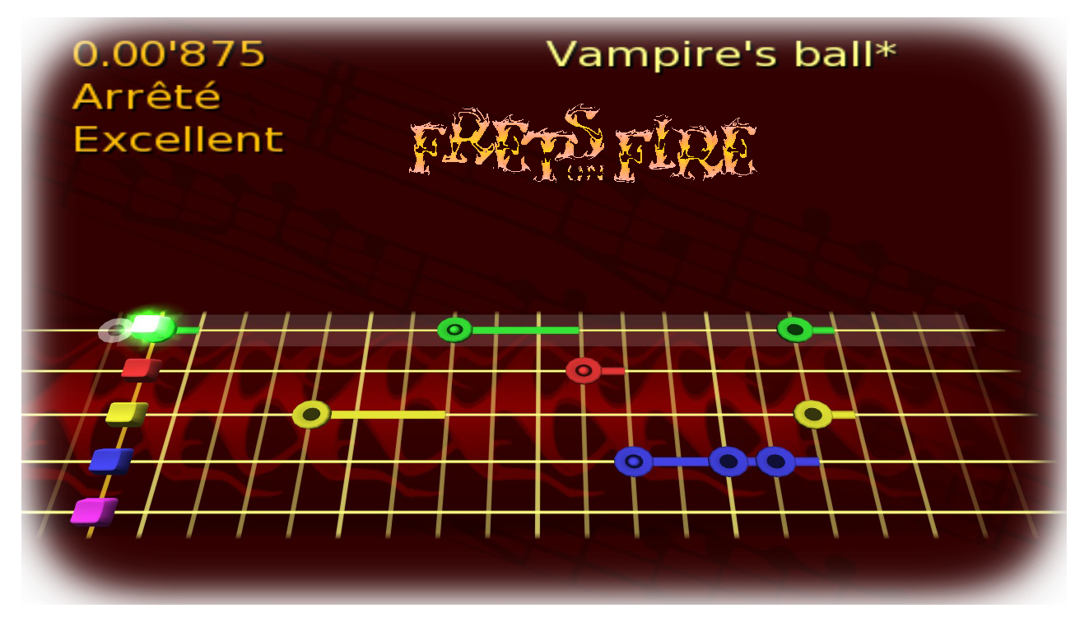
3. Production technico-artistique
Notes:
q

Slide 28
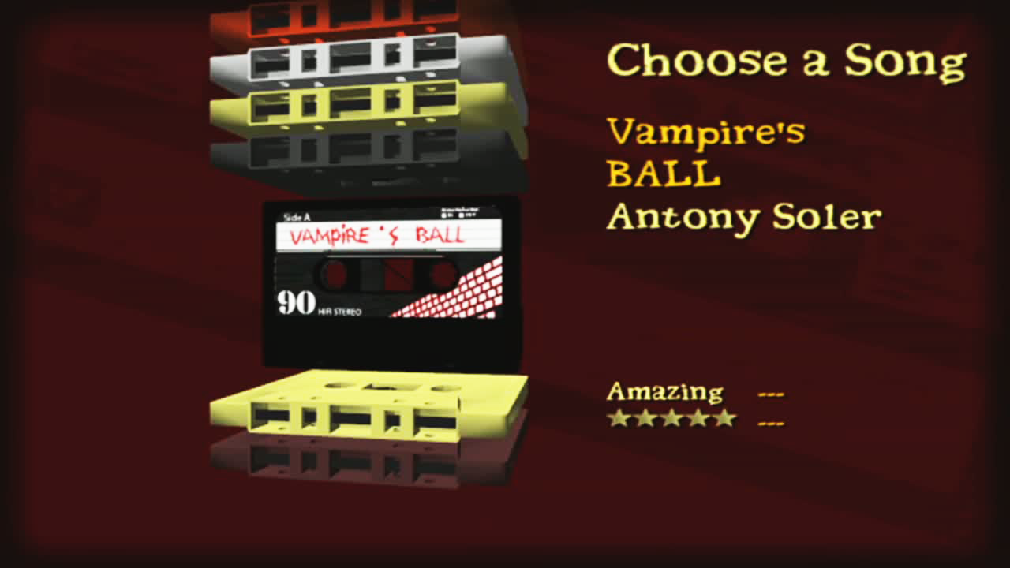
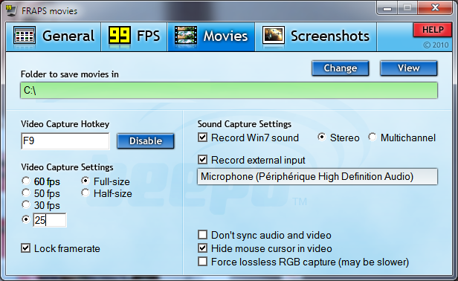
3. Production technico-artistique
Capture HD 1280x720p
35 secondes sur le produit final
Notes:
q

Slide 29
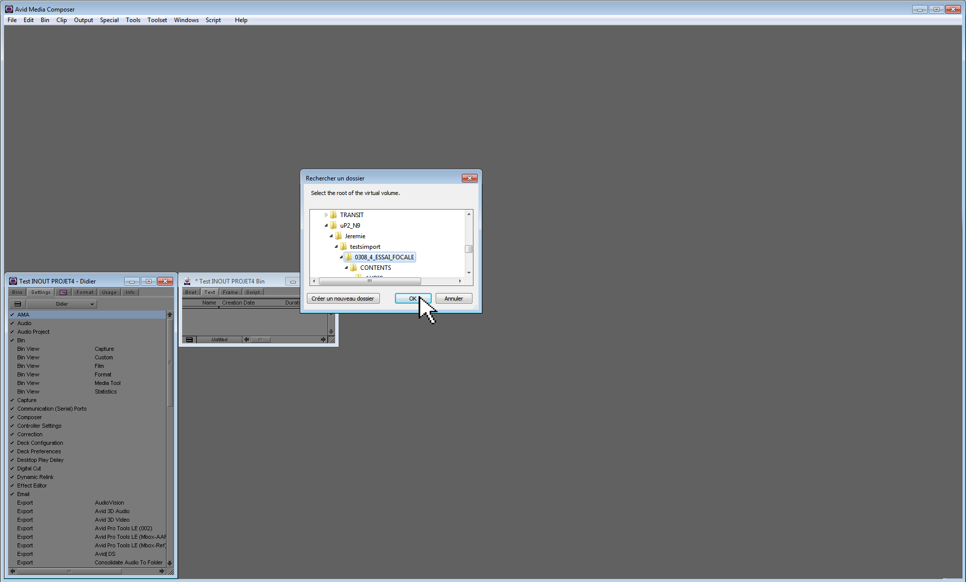
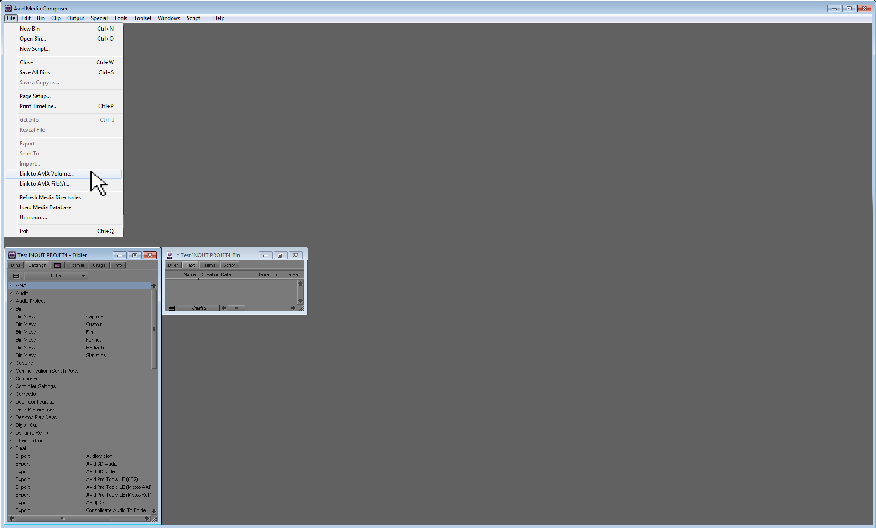
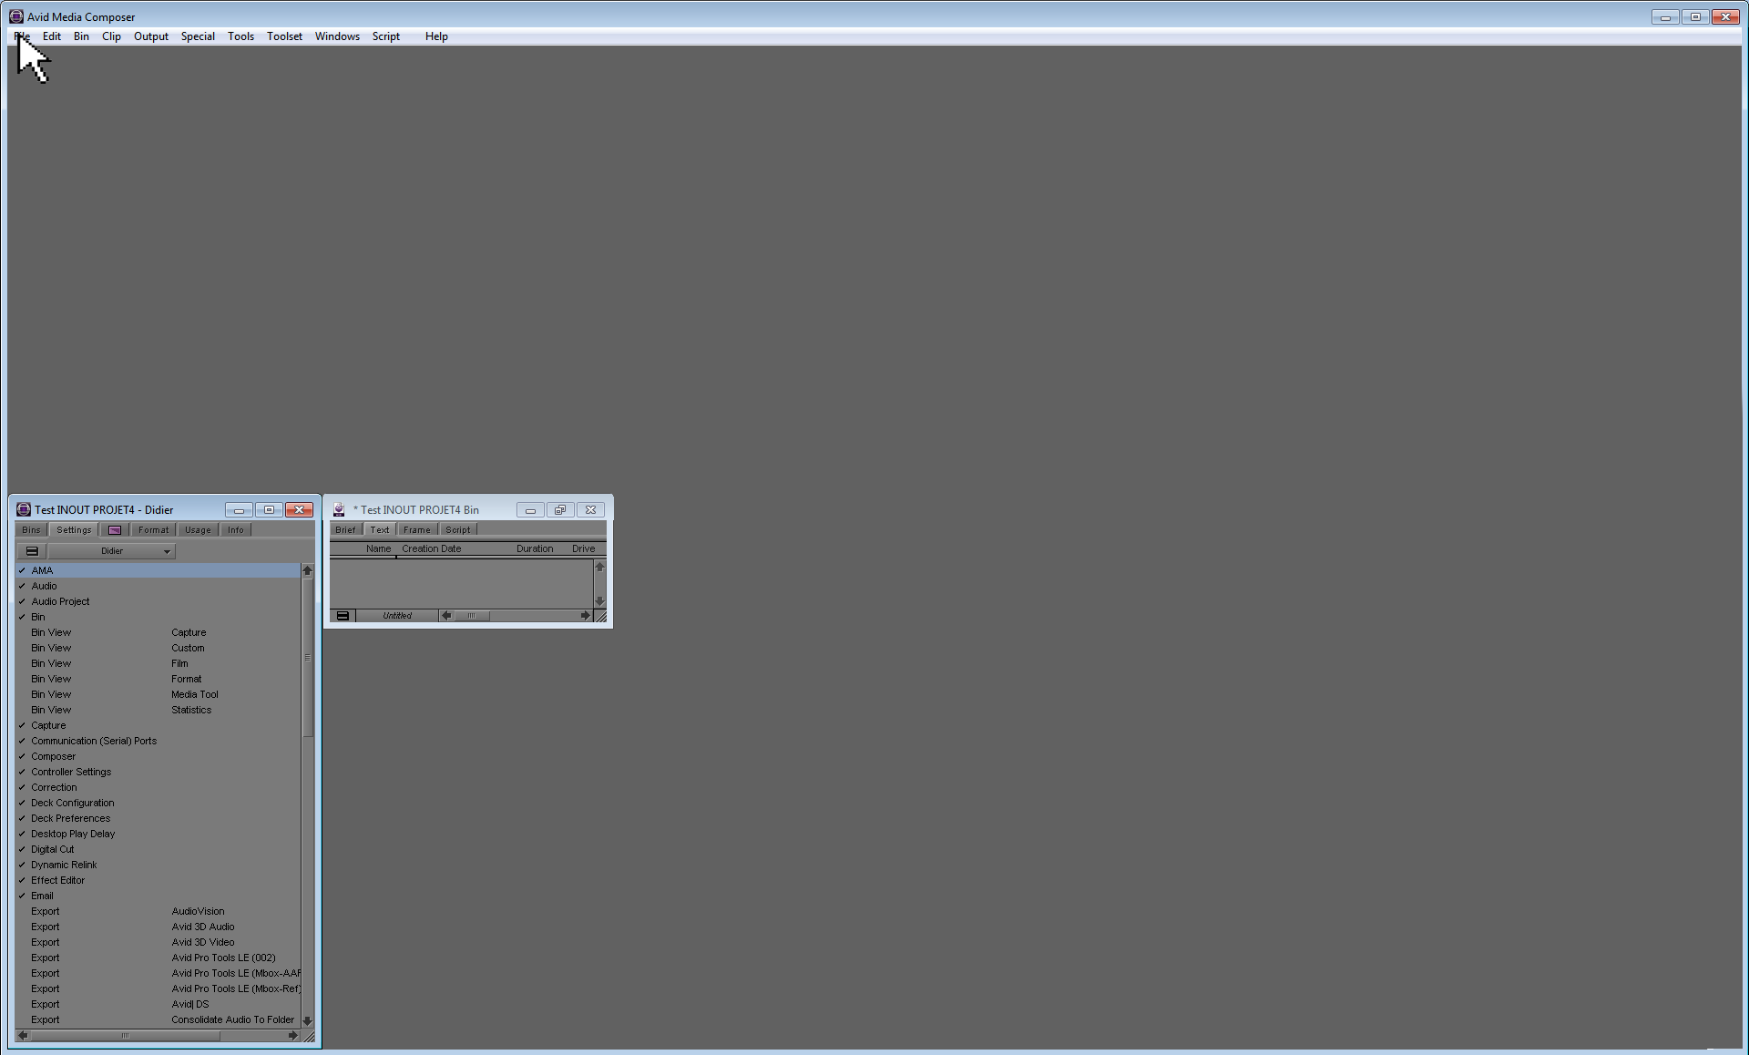
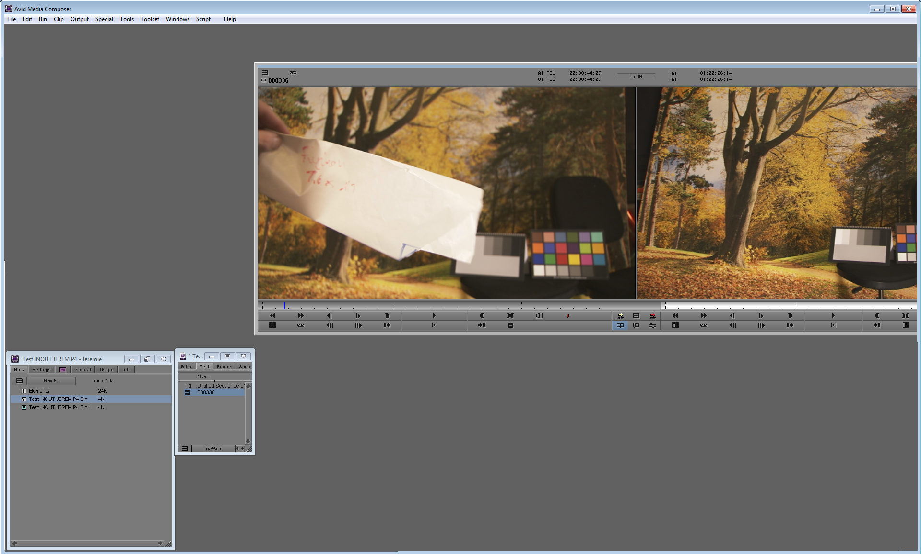
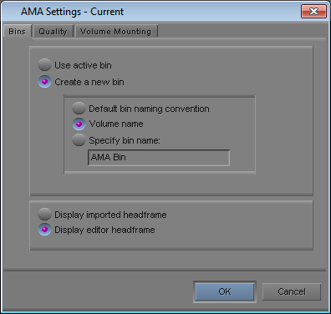
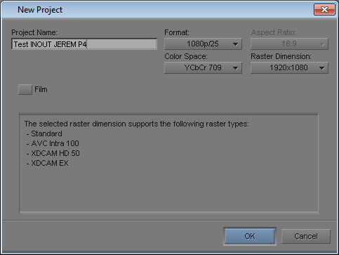
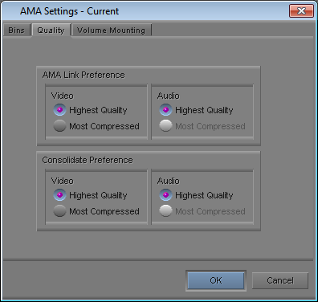
3. Production technico-artistique
Chaine import/export
Notes:
q

Slide 30
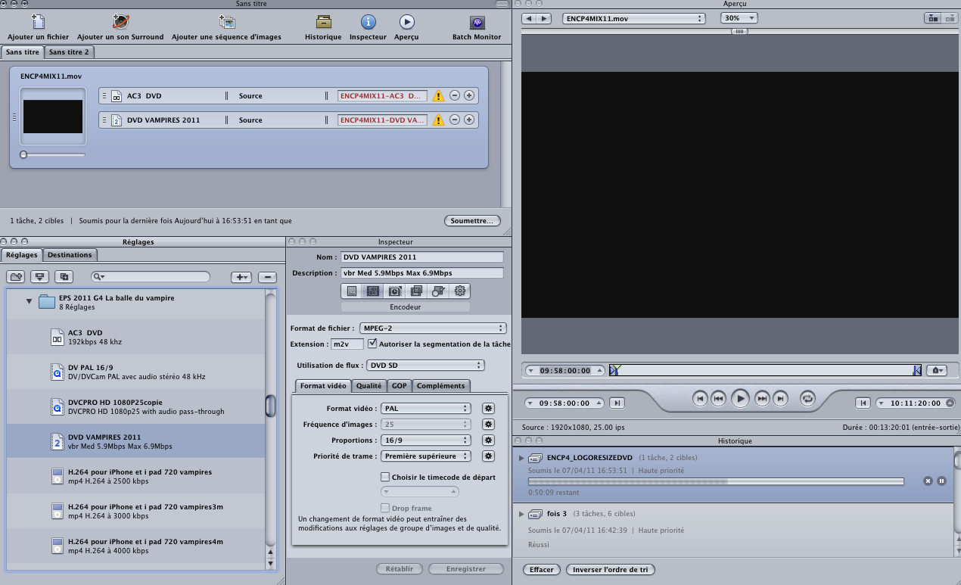
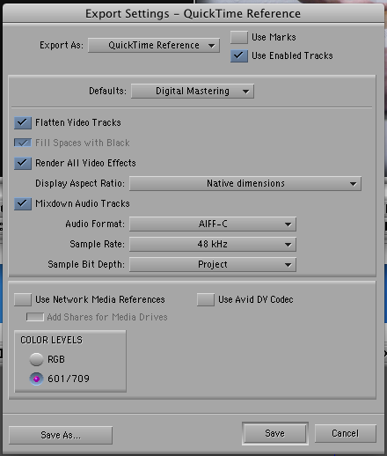
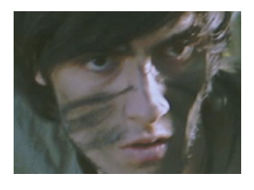
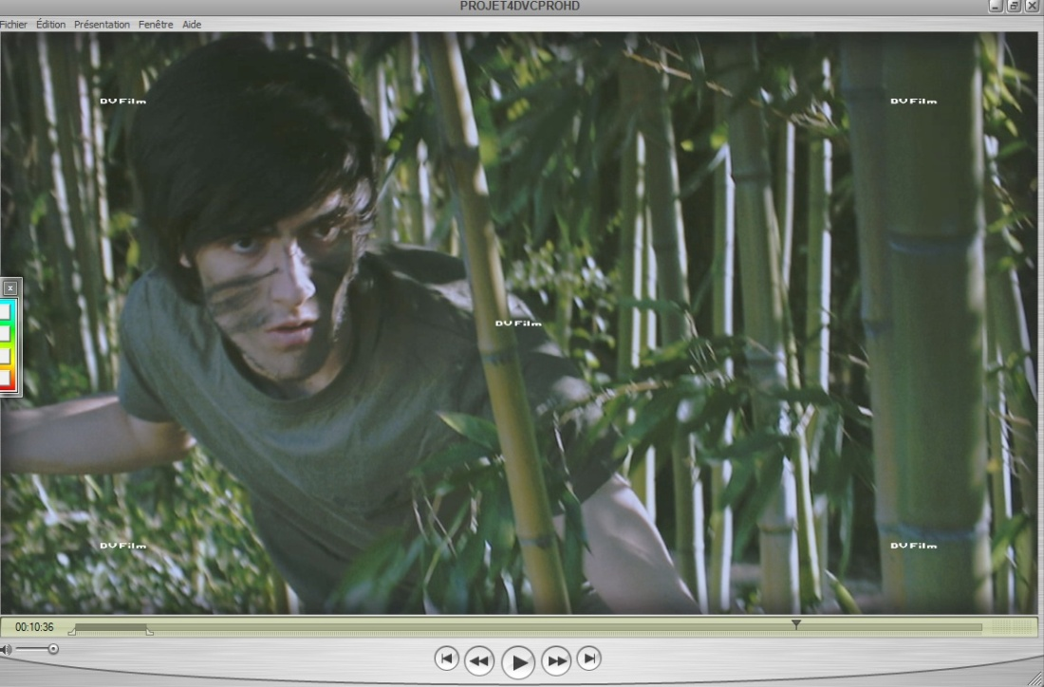
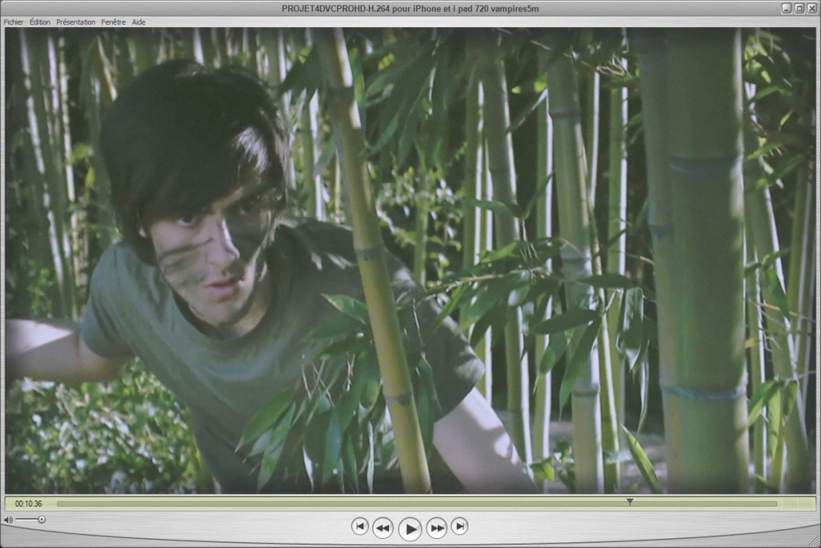
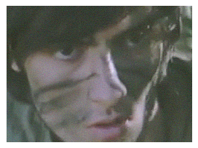
3. Production technico-artistique
AC3 et M2V (DVD)
DVPAL (pour flv)
H264 (fichier HD)
DVCPROHD (HD sans
Pertes)
Chaine import/export
Export QTRef à destination de COMPRESSOR
DVCPROHD
H.264
Notes:
q

Slide 31
3. Production technico-artistique
Aide
Compositing
Etiquettes
Notes:
q

Slide 32









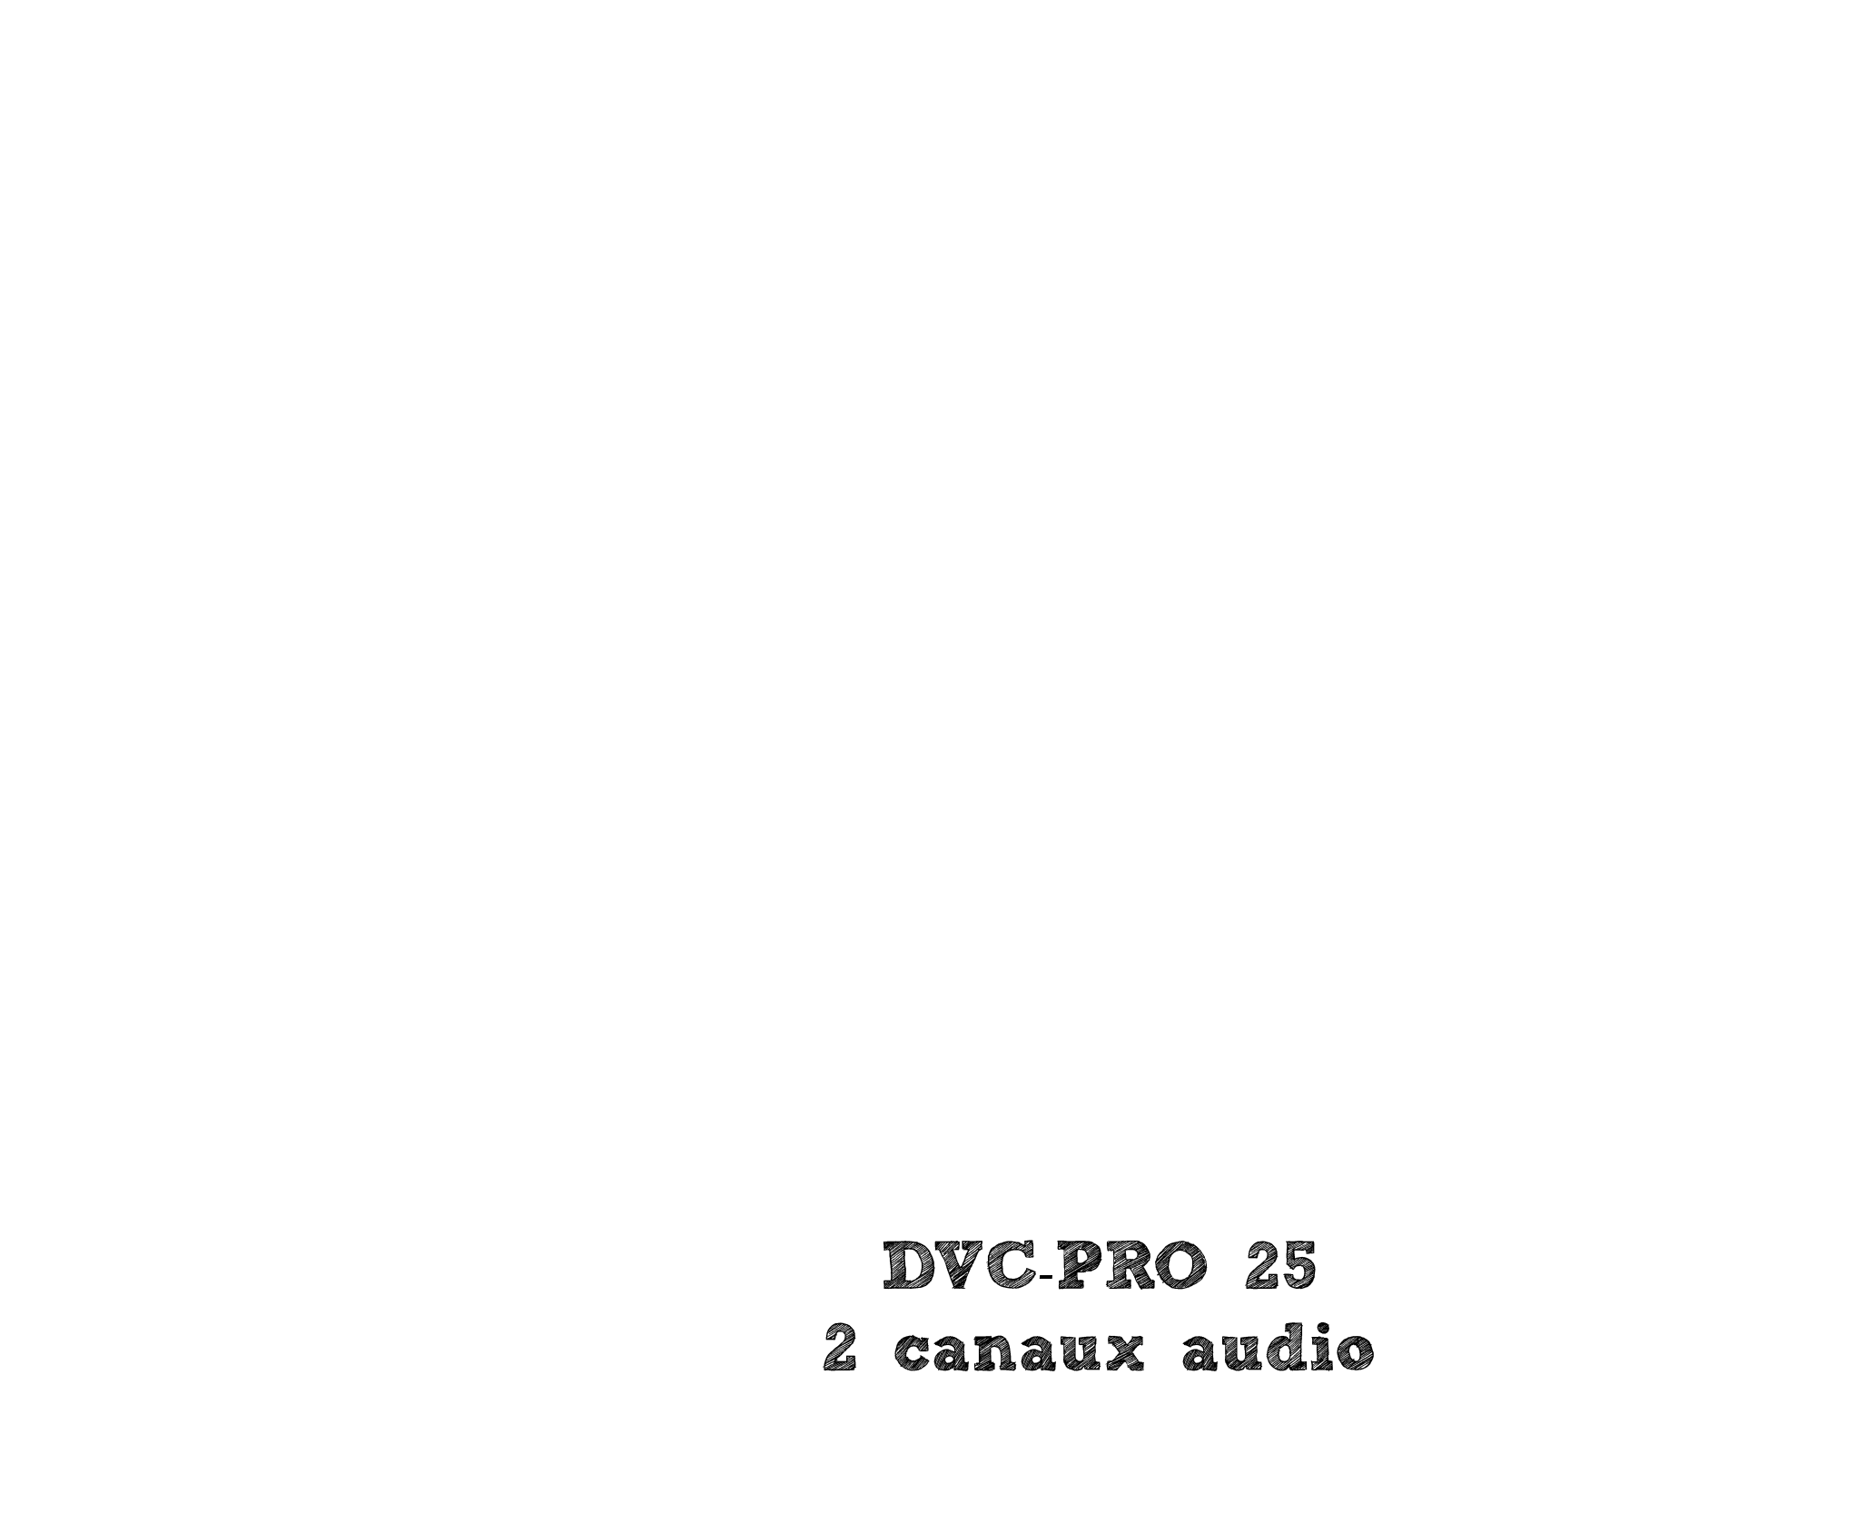




3. Production technico-artistique
Aide
Compositing
Etiquettes
Notes:
q

Slide 33
III. Regard critique
1. Dé-Synchro
2. Bilan financier
3. Bilan global
….
4. La vampire n’est pas mort !
Notes:
q

Slide 34
1. Dé synchro
Chaine import/export
Erreur lors d’un export Quicktime 320x288 à destination du mixage
Problème de désynchro
Chaine import/export
Extrait de la désynchro sur le MASTER
À partir de ; 10 : 02 : 38 : 00
Jusqu’à : 10 : 03 : 02 : 00
Notes:
q

Slide 35
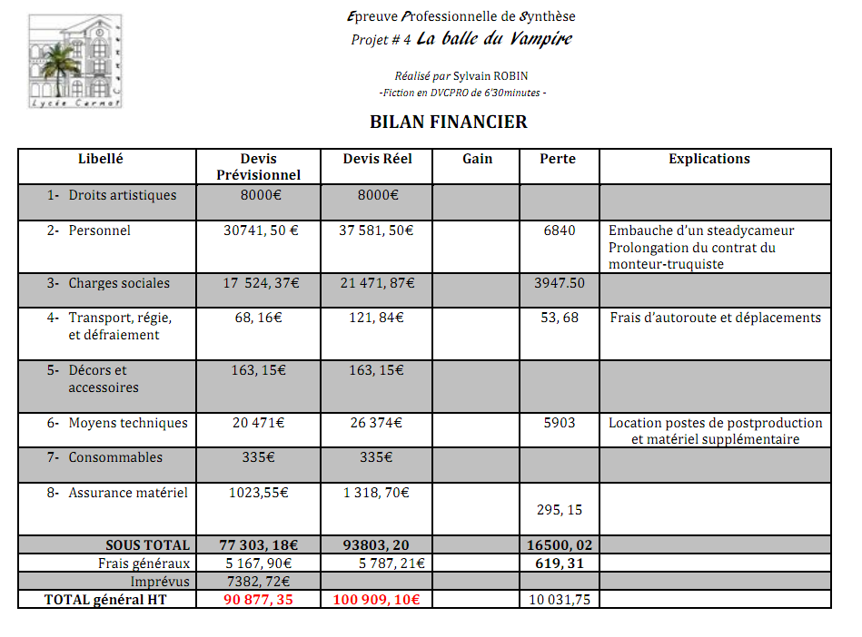
2. Bilan financier
+ 11 % du devis prévisionnel car augmentation:
- du temps de travail
- du nombre de techniciens
Notes:
q

Slide 36
3. Bilan global
Cahier des charges respecté
Travail d’équipe très enrichissant
Anticipation et réactivité
Exercice très proche du milieu professionnel
Enorme apprentissage dans le tournage HD
et dans l’utilisation du mélangeur DD-10
Bilan très positif

Slide 37

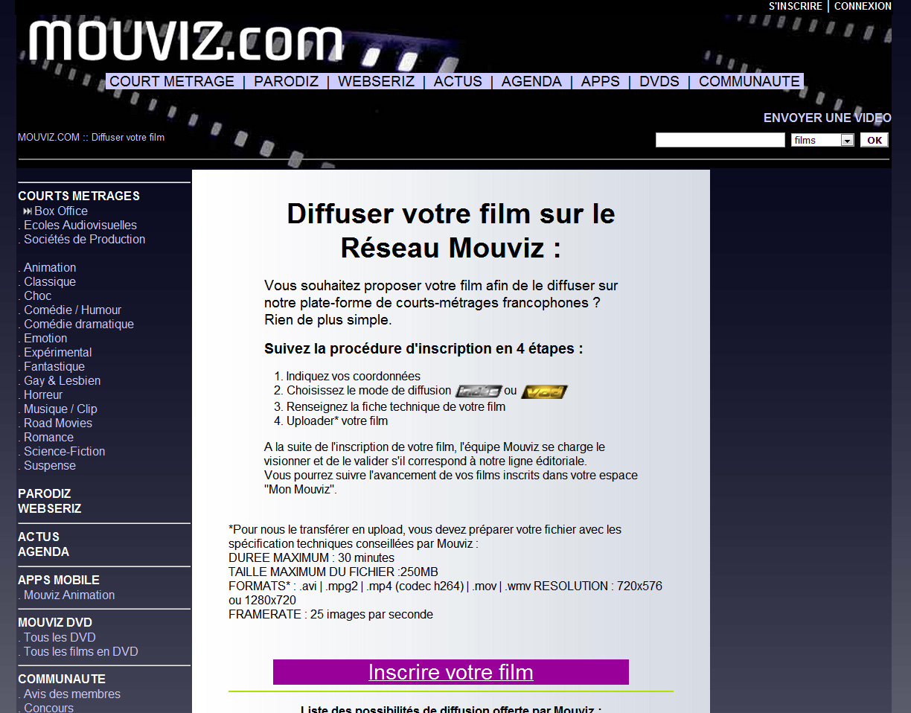
4. Le vampire n’est pas mort !
Proposer le « court » au festival ou
sur un site spécialisé
En attente de
l’obtention des
droits de diffusion

Slide 38

Fin

Slide 39
